Slide 1
Виды речевой деятельности Подготовка к сжатому изложению. 9 класс
ГБУ ОО ЗО «СОШ №2» г. Энергодар
Автор: Целовальник-Сечина Татьяна Анатольевна , учитель русского языка и литературы

Slide 2
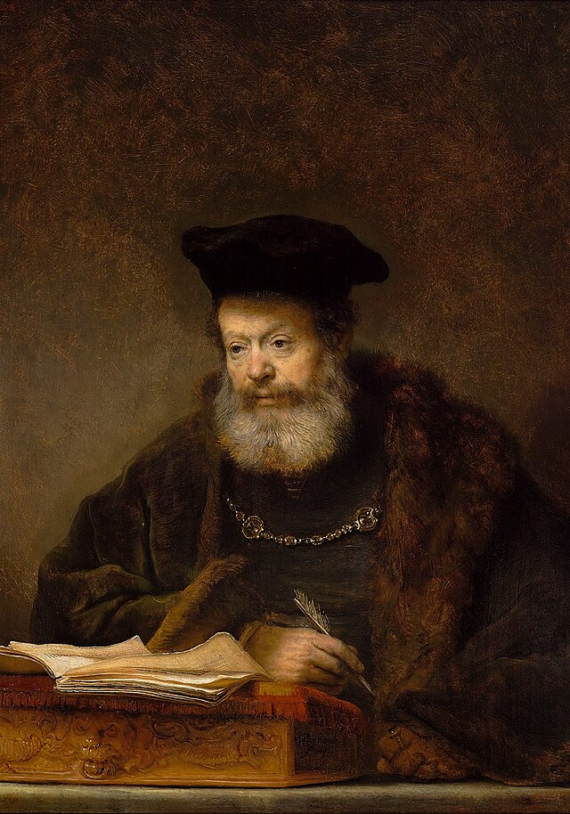
Эпиграф урока
Будьте кратки; верное средство заставить слушать себя – это сказать много в немногих словах.
Пьер Буаст

Slide 3

Виды речевой деятельности. Подготовка к сжатому изложению
Цель урока:
повторить приёмы сжатия текста;
научить писать сжатое изложение, используя различные способы сжатия исходного текста.
План работы
Работа с эпиграфом.
Определение целей урока.
Лингвистическая разминка.
Работа над приёмами сжатия текста.
Практическая работа над сжатием текста.
Анализ написанного изложения.
Подведение итогов работы на уроке.
Домашнее задание

Slide 4
Лингвистическая разминка
Что такое изложение?
Какие виды изложения вам известны?
Какая цель сжатого изложения?
Какая главная задача написания сжатого изложения?
Что такое микротема?
Какие приёмы сжатия вы знаете?
Что должно остаться в тексте после его сжатия?

Slide 5
Сжатое изложение
краткое изложение исходного текста с передачей существенной информации, при которой исключаются подробности

Slide 6
Микротема
содержание нескольких самостоятельных предложений текста, связанных одной мыслью – абзац

Slide 7
Основные приёмы сжатия информации в тексте:
?
обобщение частной информации
исключение второстепенной
информации

Slide 8

Исключение
исключение повторов;
исключение одного или нескольких синонимов;
исключение уточняющих и поясняющих конструкций;
исключение фрагмента предложения;
исключение одного или нескольких предложений.

Slide 9

Обобщение
замена однородных членов обобщающим словом;
замена предложения или его части определительным или отрицательным местоимением со значением обобщения.

Slide 10

Упрощение
слияние нескольких предложений в одно;
замена предложения или его части указательным местоимением;
замена СПП простым;
замена фрагмента предложения синонимическим выражением.

Slide 11
Исключение второстепенной информации
Есть люди, которым всё всегда ясно. Они, по их мнению, лучше всех разбираются в любых областях человеческого знания и деятельности. Такие «знатоки» ничему не удивляются и не способны совершить открытие. Люди, которым всё ясно, - безнадёжные люди.

Slide 12
Исключение синонимов в одном ряду
Попечителем одной из школ под Серпуховым был Гиляровский. И фотография учеников есть: деревенские ребятишки с открытыми, простодушными, ясными лицами. (По Е. Киселёвой) | Попечителем одной из школ под Серпуховым был Гиляровский. И фотография учеников есть: деревенские ребятишки с ясными лицами.

Slide 13
Исключение поясняющей конструкции
Воспитание имеет много аспектов: тренер воспитывает тело – мускулы, силу, энергию, физическую волю, математик воспитывает ум, способности абстрактного мышления. Но есть ещё одна важная сфера воспитания – воспитание души. (Ю. М. Лотман) | Воспитание имеет много аспектов. Но есть одна важная сфера воспитания – воспитание души.

Slide 14
Исходный текст | В какой атмосфере протекала жизнь в семье Серовых?»
Жизнь семьи Серовых была наполнена художественной работой отца, обсуждением выставок, разговорами на темы искусства. У Серовых часто собирались не только живописцы, но и музыканты, скульпторы, артисты, поэты. Среди них актёры Москвин, Комиссаров, Добронравов, художники Ефимов, Кончаловский, Яковлев, Крымов, музыканты Нейгауз, Рихтер, поэт Пастернак. (По Г. Арбузову) | Жизнь семьи Серовых протекала в творческой атмосфере.

Slide 15
Замена однородных членов предложения их обобщённым наименованием
Многие утверждают, что слушать музыку дома даже лучше, чем в зале: никто не шепчется, не шуршит конфетными бумажками, не кашляет, не скрипит креслами. (С. Газарян) | Многие утверждают, что слушать музыку дома даже лучше, чем в зале: никто не мешает.

Slide 16
Замена простых предложений сложным
Помню вечер перед Новым годом. Мне было шесть или семь лет. В подарок я получил книгу со сказками Андерсена. Так в моей жизни появился этот датский сказочник. (По К. Паустовскому) | Моя встреча с Андерсеном произошла в детстве, когда мне на Новый год подарили книгу с его сказками.

Slide 17
Замена придаточного обстоятельного предложения деепричастным оборотом
Когда анализируешь события, относящиеся к прошлому, помни о будущем. | Анализируя события, относящиеся к прошлому, помни о будущем.
Когда говоришь о том, что есть и будет, не забывай о том, что было. | Говоря о том, что есть и будет, не забывай о том, что было.

Slide 18
Алгоритм сжатия текста:
прочитайте текст, определите тему и основную мысль;
выделите микротемы;
определите, какая информация в каждой микротеме является основной, какая – второстепенной;
запишите тезисы каждой микротемы, оставляя между ними небольшие промежутки;
прочитайте второй раз текст, обдумать объем и степень сжатия;
заполните оставленные промежутки;
;

Slide 19
Алгоритм сжатия текста (продолжение)
объедините микротемы «связочными словами»: союзами, местоимениями, синонимами, лексическим повтором, вводными словами;
подсчитайте количество слов, внесите коррективы, необходимые для нужной степени сокращения текста;
проверьте черновик: отдельно речь, отдельно орфографию; третью проверку сделайте «ершом»: от последнего к первому.

Slide 20
Экзаменационные критерии
ИК-1 | Экзаменуемый точно передал основное содержание текста, отразив все важные для его восприятия микротемы.
ИК-2 | Экзаменуемый использовал 1 или несколько приемов сжатия текста, использовав их на протяжении всего текста.
ИК-3 | Работа характеризуется смысловой цельностью, речевой связностью и последовательностью изложения: -логические ошибки отсутствуют; в работе нет нарушения абзацного членения .
2
3
2

Slide 21

Домашнее задание
Выучить алгоритм работы над сжатым изложением.
Повторить приёмы сжатия текста.

Slide 22

Благодарю за работу!

